Slide 1
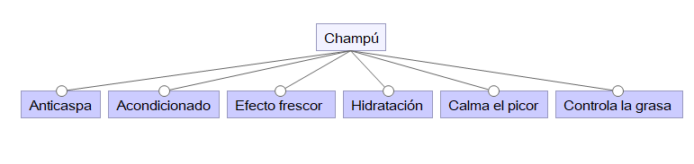

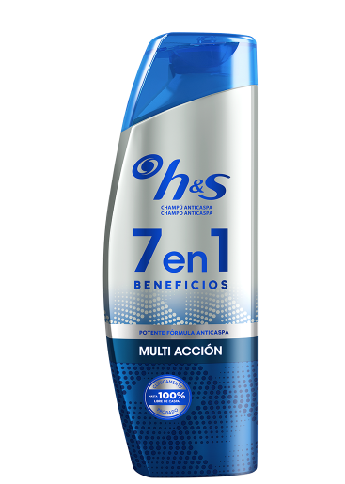

c = {v, f, f, f, f, f}
c = {v, f, f, f, v, v}
c = {f, f, f, v, f, v}

